Slide 1
МАТЕМАТИЧНЕ МОДЕЛЮВАННЯ РАЦІОНУ ПІДЛІТКІВ
Виконали:
Костюк Марія, м. Кременчук,
ліцей № 4
Чудакова Єлизавета, м. Київ,
школа № 78
Рибачок Микола, м. Херсон,
школа № 30

Slide 2
Актуальність теми полягає в тому, аби створити сучасну модель харчування підлітків і це є важливим питанням, бо саме підлітки потребують більшої кількості енергії для життєдіяльності, ніж дорослі.
Об’єктом нашого дослідження є харчовий раціон людини.
Предметом дослідження є математичне моделювання раціону підлітків.
Завдання:
Визначити основні фактори, що впливають на якість харчування підлітків.
Оглянути математичні моделі харчування і визначити основні фактори побудови раціональної харчової моделі підлітків.
Створити раціональну модель харчування підлітків.

Slide 3
Гіпотеза
Раціон харчування підлітка, а значить і метод математичного моделювання, відрізняється від харчового раціону дорослої людини.

Slide 4
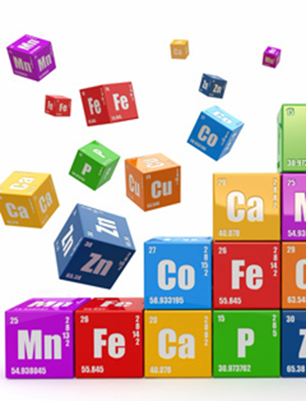
Мікроелементи
Мікроелементи – біологічно значимі речовини, концентрація яких в організмі становить менше 0, 001% маси тіла. В основному це компоненти гормонів та інших життєво важливих сполук. Незважаючи на таку низьку концентрацію в організмі, мікроелементи відіграють вирішальну роль у багатьох процесах.
Питна вода лише на 1-10% покриває добову потребу в таких мікроелементах, як цинк, мідь, йод, марганець, молібден, кобальт, і лише для окремих мікроелементів (залізо, хром) може служити основним джерелом надходження їх в організм.

Slide 5
Мікроелемент | Функції в організмі | Харчові продукти
Залізо | Міститься в гемоглобіні крові, участь в окисно-відновних процесах, входить до складу ферментів. | Печінка, персики, гречка, яйця, пшоно, бобові, яблука.
Мідь | Необхідна для функціонування залоз внутрішньої секреції, синтезугемоглобіну,ферментів,білків,вироблення, адреналіну. | Печінка, морські продукти, зернові, крупи, горіхи.
Нікель | Стимулювання процесів кровотворення. | Морські продукти
Марганець | Бере участь в утворенні кісток, росту, кровотворенні, функціях ендокринної системи, обміні вітамінів. | Злакові, бобові, горіхи, чай, кава.
Йод | Участь в утворенні тироксину, вплив на фізичний і психічний розвиток, обмін білків, жирів, вуглеводів. | Морська вода, риби (тріска), креветки, морська капуста.
Фтор | Розвиток зубів, утворення кісток, фосфорно-кальцієвий обмін | Телятина,вівсянка,риба, горіхи.
Цинк | Участь у кровотворенні, синтезі амінокислот, необхідний для нормальної діяльності ендокринних залоз та жирового обміну. | Печінка, часник, злакові, горіхи, картопля, гриби, буряк, м'ясо, бобові.
Хром | Участь у регуляції вуглеводного і мінерального обміну, метаболізмі холестерину, активізування ряду ферментів. | М'ясо, житнє борошно, птиця, бобові, перлова крупа.

Slide 6
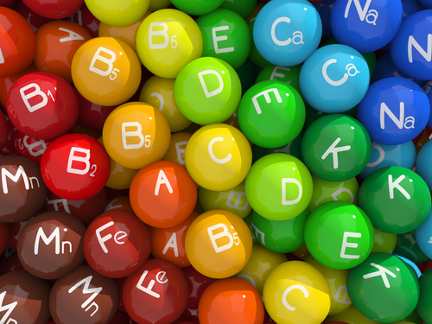
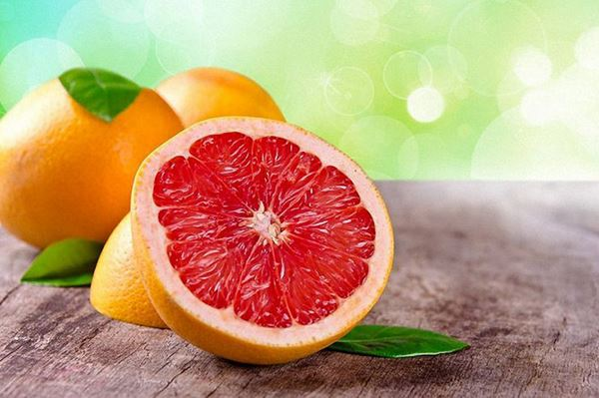
Вітаміни
Вітаміни - це необхідні для нормальної життєдіяльності низькомолекулярні органічні сполуки.
За фізико-хімічними властивостями вітаміни ділять на дві групи: жиророзчинні (А, Д, Е, К) і водорозчинні (вітаміни групи В, вітаміни С, Н, Р). Для позначення кожного з них існує буквений символ, хімічна назва.

Slide 7
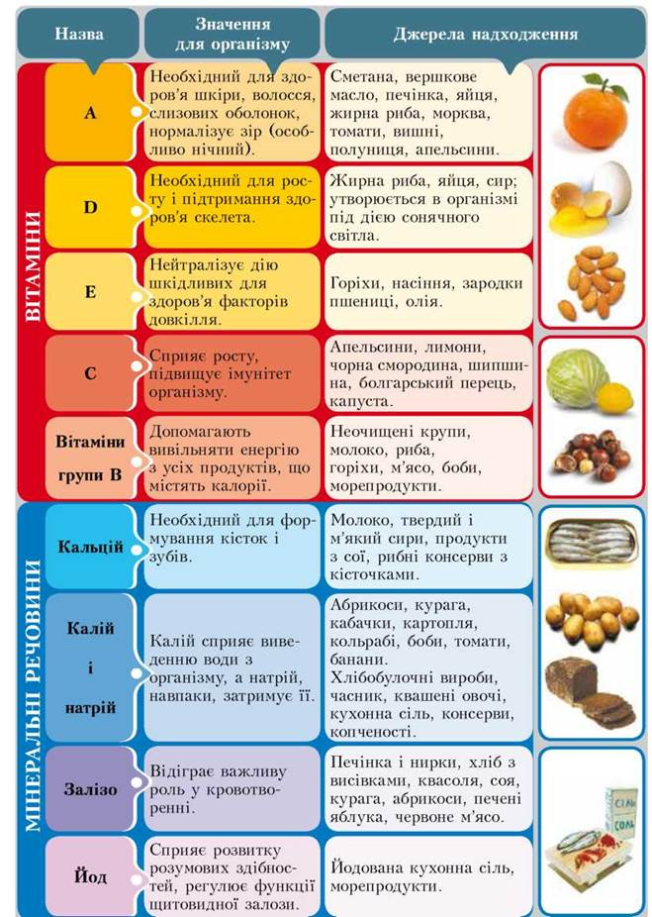

Slide 8
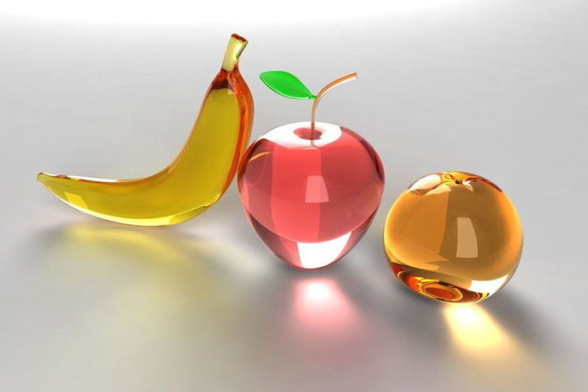
Гіпервітаміноз - порушення обміну і функцій організму, що виникають внаслідок тривалого надлишкового введення в організм будь-якого з вітамінів.
Гіповітаміноз - стан, що характеризує часткову, але ту що вже проявилася специфічним чином недостатність вітаміну.
Авітаміноз - комплекс симптомів, що розвиваються в організмі в результаті досить тривалої, повної або майже повної відсутності одного з вітамінів. Комплексна недостатність відразу декількох вітамінів називається поліавітаміноз.

Slide 9
Формула для розрахунку енергетичного балансу раціону підлітка
Для дівчат =(9,99*вага(кг)+6,25*зріст(см) -4,92*вік-161)*к.ф.а.+450
Для хлопців =(9,99*вага(кг)+6,25*зріст(см)-4,92*вік-5)*к.ф.а.+450

Slide 10
Принцип розрахунку енергетичної цінності, отриманої з нутрієнтів
Враховуючи, що співвідношення білків, жирів, вуглеводів
1:1:4 (масове),
То розраховуємо енергетичну цінність, отриману з нутрієнтів
1*Б:1*Ж:4*В
Враховуємо енергетичну цінність нутрієнтів:
1*4,1:1*9,3:4*4,1

Slide 11
Структура енергетичного вмісту нутрієнтів
Скорочуючи співвідношення ми отримаємо відсотковий вміст нутрієнтів з точки зору енергетичної цінності
13,76% – енергія з білків
31,21% – енергія з жирів
55,03% – енергія з вуглеводів

Slide 12
Співвідношення нутрієнтів у харчовому раціоні
 | Білки | Жири | Вуглеводи
Сніданок | 35 | 15 | 45
Ланч | 5 | 20 | 10
Обід | 20 | 60 | 35
Вечеря | 40 | 5 | 10

Slide 13
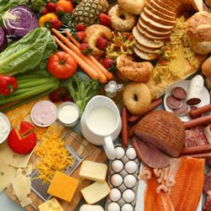
Підбір об’єктів харчового раціону
Для підбору об’єктів харчового раціону визначали їх основні нутрієнти.
Наприклад:
Каша-вуглеводи
Виноград-вуглеводи
Курятина-білок
Масло-жири

Slide 14
Масу об'єкту моделювання визначали двома шляхами:
Враховуючи загальну масу нутрієнта:
ОН*К=МОН
ОН- основний нутрієнт (береться з загальної кількості нутрієнтів за прийом їжі)
К- коефіцієнт отримання основного нутрієнту з конкретного продукту (обраний емпірично, шляхом підбору)

Slide 15
2. Враховуючи залишкову необхідність у масі нутрієнта за прийом їжі:
N-n1-n2…-nm, де
N - загальна кількість нутрієнтів за прийом їжі
n1, n2…nm – маса нутрієнтів, отриманих з 1, 2…m-компоненту харчування

Slide 16
Результати. Отриманий раціон відповідає наступній структурі

Slide 17
Отримана математична модель в загальному практично відповідає теоретично розрахованій
Отримано мат. моделлю, грами(ккал) | Білки 93 | Жири 72 | Вуглеводи 303 | Енергетична цінність 2186
Теоритично необіхдний показник, грами(ккал) | 75,85957 | 75,85957 | 303,4383 | 2260,615
Коефіент отримання | 122,9361 | 95,30158 | 99,85595 | 96,6839

Slide 21
Висновки
В ході нашої роботи ми визначили фактори, що впливають на формування здорового раціону підлітка.
Дослідили методи математичного моделювання, але завдяки їм не можна було розрахувати харчовий раціон підлітків, адже вони були розроблені для дорослої людини. Тому, ми вдосконалили формулу Маффіна-Джеора і розробили власну математичну модель раціону підлітків.
І, побудувавши власну модель харчування підлітків, гіпотеза, щодо відмінності харчового раціону дорослої людини і підлітка підтвердилася.

Slide 22
Дякуємо за увагу!

